Slide 1
Survivable Mapping Algorithm by Ring Trimming (SMART) for large IP-over-WDM networks.
Trình bày: Đào Thanh Tùng

Slide 2
Nội dung
Giới thiệu tổng quan
Các định nghĩa và phát biểu bài toán
Giải thuật SMART
Các phiên bản mở rộng của SMART
So sánh kết quả mô phỏng của một số giải thuật
Kết luận và hướng nghiên cứu

Slide 3
1. Giới thiệu tổng quan
Mạng IP-over-WDM
Phân loại lỗi trong mạng IP-over-WDM
Các cơ chế xử lý lỗi
Các giải thuật
Tư tưởng và các ưu thế của SMART

Slide 4
Mạng IP-over-WDM
Physical Layer
Logical Layer
Mạng WDM
OXC là nút vật lý
Các nút vật lý nối với nhau bởi các liên kết vật lý
Nút vật lý có thể không xuất hiện trong topo logic (IP)
Mạng IP
IP router là nút logic
Các nút logic nối với nhau bởi các liên kết logic
Nút logic luôn luôn là một nút trong topo vật lý

Slide 5
Phân loại lỗi mạng
Lỗi liên kết vật lý đơn (single physical link failure)
Lỗi nhịp (span failure)
Lỗi nút (node failure)
Lỗi liên kết đôi (double-link failure)
Notes:
Single physical link failure : Nguyên nhân có thể là do một sợi quang ( liên kết vật lý) bị cắt, do lỗi của card giao diện đơn trong bộ chuyển đổi quang, hoặc do lỗi của bộ khuếch đại quang học
Span failures: Nhịp (span) là một tập tất cả các sợi quang nằm trong cùng một ống dẫn, giữa hai điểm truy cập liền kề. Để giảm chi phí, các liên kết vật lý khác nhau thỉnh thoảng được đặt trong cùng một nhịp, do đó 1 vết cắt duy nhất có thể hủy hoại toàn bộ chúng. Vậy nên, một lỗi nhịp có thể là lỗi của một liên kết vật lý hoặc là lỗi của đồng thời tất cả các liên kết vật lý đặt trong cùng một nhịp
Node failures: là kết quả của việc lỗi thiết bị tại các nút, như các thiết bị chuyển mạch.
Double-link failures: Thường là so có lỗi thứ 2 xuất hiện trước khi lỗi đầu tiên được sửa chữa

Slide 6
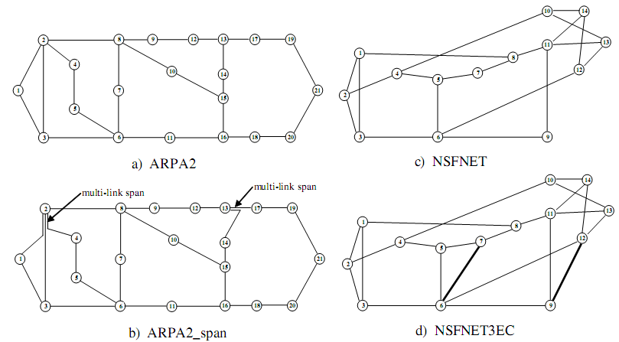
Phân loại lỗi mạng

Slide 7
Các cơ chế xử lý lỗi
Protection
Restoration
Thực hiện từ bước thiết kế, chuẩn bị sẵn các đường dự phòng
Tiến hành trên cả 2 lớp nhưng thường cung cấp ở lớp vật lý
Tốn tài nguyên nhưng nhanh hơn
Tự tìm các đường mới khi có lỗi xảy ra
Tiến hành trên cả 2 lớp nhưng thường là ở lớp logic (sử dụng các IP router để phát hiện lỗi và tìm đường mới)
Hiệu quả hơn về tài nguyên nhưng chậm hơn
Notes:
Các cơ chế Bảo vệ và Phục hồi có thể được cung cấp tại các lớp khác nhau. Những cơ chế tại lớp IP có thể xử lý những lỗi xảy ra tại cả 2 lớp (IP và WDM). Còn những cơ chế tại lớp WDM, chúng trong suốt với topo IP ( không xử lý được những lỗi xảy ra tại lớp IP) . Không rõ sự kết hợp giữa cơ chế và lớp nào là tốt nhất, mỗi cái đều có ưu và khuyết điểm riêng. Trong báo cáo này chúng ta chỉ xem xét cách tiếp cận Phục hồi tại lớp IP, bởi vì nó đã được chứng minh trong thực tế là một giải pháp hiệu quả và ít tốn kém (xem ví dụ: mạng Sprint [3]).

Slide 8
Các giải thuật
Nhóm 1: Quy hoạch tuyến tính nguyên – ILP (Integer Linear Program )
Nhóm 2: Sử dụng các Heuristics. VD: Tabu Search, Simulated Annealing, Simple Layout, …
Nhóm 3: SMART
Notes:
ILP: Tìm kiếm tham lam dựa trên các điều kiện cần và đủ để 1 ánh xạ là 1-survivability . Chỉ giải quyết được các mạng tầm thường có topo vài chục nút.“The ILP is based on the observation that a logical topology can get disconnected after the failure of a physical link only if the physical link carries an entire cut of the logical topology, or alternatively, every cut of the logical topology must contain at least a pair of edges with pair-wise disjoint mappings in order for the mappings to be survivable”
2. Heuristics: Băt đầu bởi một số ánh xạ khởi tạo (chẳng hạn : đường đi ngắn nhất), và cố gắng cải thiện chúng qua mỗi bước lặp. Vì vậy, độ phức tạp tại mỗi bước lặp bị chi phối bởi thời gian để đánh giá ánh xạ ứng viên của toàn bộ topo logic. Trong thực tế, các heuristic này chỉ áp dụng giới hạn được cho những topo có khoảng vài trăm nút, hoặc thậm chí ít hơn trong vài trường hợp lỗi cụ thể

Slide 9
Tư tưởng và ưu thế của SMART
Tư tưởng: Chia để trị - Chia bài toán ban đầu thành những bài toán con độc lập, đơn giản và dễ giải quyết. Sau đó tổng hợp các giải pháp để thu được kết quả cuối cùng
Ưu thế :
Tốc độ nhanh hơn gấp 100-1000 lần so với các giải thuật trước
Áp dụng được cho những mạng có topo lớn (hàng trăm đến hàng ngàn nút), độ phức tạp nhỏ, thời gian chạy hợp lý.
Giải quyết được nhiều trường hợp lỗi khác nhau (đơn/nhịp/nút/kép)

Slide 10
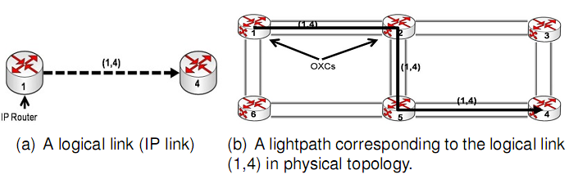

2. Các định nghĩa và phát biểu bài toán
Định nghĩa 1 (Ánh xạ): Cho $P^{ø}$ là một tập tất cả các lightpaths có thể (đường dẫn vật lý) trong topo vật lý, và cho A ⊂ $E^{L}$ là một tập các liên kết logic. Một ánh xạ $M_{A}$ là 1 hàm $M_{A}$: A → $P^{ø}$ liên kết mỗi logical link từ tâp A đến một lightpath tương ứng trong topo vật lý.
Lightpath:
Notes:
Lightpath: Một lightpath là một kênh quang học trải qua một hoặc nhiều liên kết quang vật lý để cung
cấp một kết nối giữa hai nút. Cấu trúc liên kết của các lightpath đảm bảo các yêu cầu truyền thông
trong một mạng cáp quang gọi là topo ảo hoặc topo logic

Slide 11
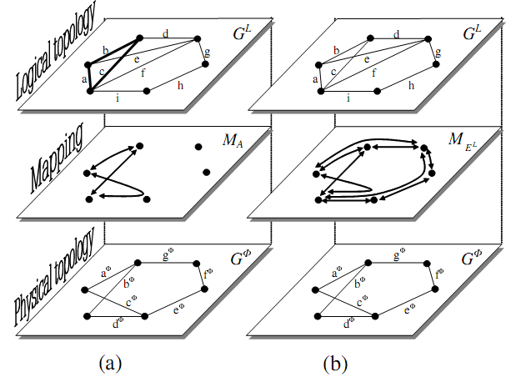
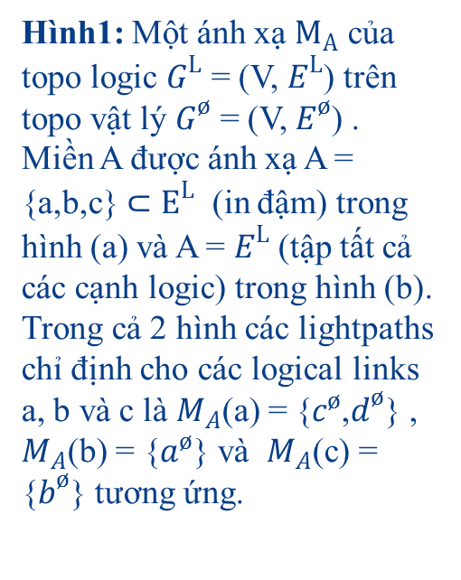
Ánh xạ
Hình1: Một ánh xạ $M_{A}$ của topo logic $G^{L}$ = (V, $E^{L}$) trên topo vật lý $G^{ø}$ = (V, $E^{ø}$) . Miền A được ánh xạ A = {a,b,c} ⊂ $E^{L}$ (in đậm) trong hình (a) và A = $E^{L}$ (tập tất cả các cạnh logic) trong hình (b). Trong cả 2 hình các lightpaths chỉ định cho các logical links a, b và c là $M_{A}$(a) = {$c^{ø}$,$d^{ø}$} , $M_{A}$(b) = {$a^{ø}$} và $M_{A}$(c) = {$b^{ø}$} tương ứng.
Notes:
1. Ánh xạ MA trong hình 1a là ánh xạ tách rời.
2. Rất dễ để kiểm tra thấy trong hình.1b ánh xạ $M_{E^{L}}$ là 1-survivable. Để làm mất đặc tính này chỉ cần thay lightpath tương ứng với logical link a từ $M_{E^{L}}$ (a) = {$c^{ø}$,$d^{ø}$} thành $M_{E^{L}}$ (a) = {$a^{ø}$, $b^{ø}$} }, khi đó nếu lỗi xảy ra tại aφ sẽ làm mất tính liên thông của topo logic .
Cho topo logic $G^{L}$ = (V, $E^{L}$), và topo vật lý $G^{ø}$ = (V, $E^{ø}$) mục tiêu của chúng ta là tìm ánh xạ 1-survivable $M_{E^{L}}$ của $G^{L}$ trên $G^{ø}$

Slide 12
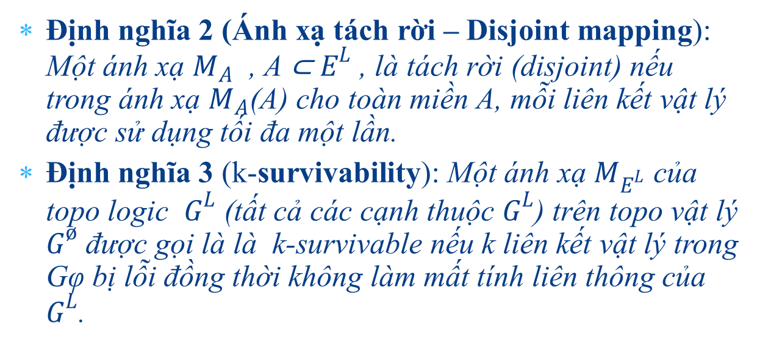
Định nghĩa
Định nghĩa 2 (Ánh xạ tách rời – Disjoint mapping): Một ánh xạ $M_{A}$ , A ⊂ $E^{L}$ , là tách rời (disjoint) nếu trong ánh xạ $M_{A}$(A) cho toàn miền A, mỗi liên kết vật lý được sử dụng tối đa một lần.
Định nghĩa 3 (k-survivability): Một ánh xạ $M_{E^{L}}$ của topo logic $G^{L}$ (tất cả các cạnh thuộc $G^{L}$) trên topo vật lý $G^{ø}$ được gọi là là k-survivable nếu k liên kết vật lý trong Gφ bị lỗi đồng thời không làm mất tính liên thông của $G^{L}$.

Slide 13
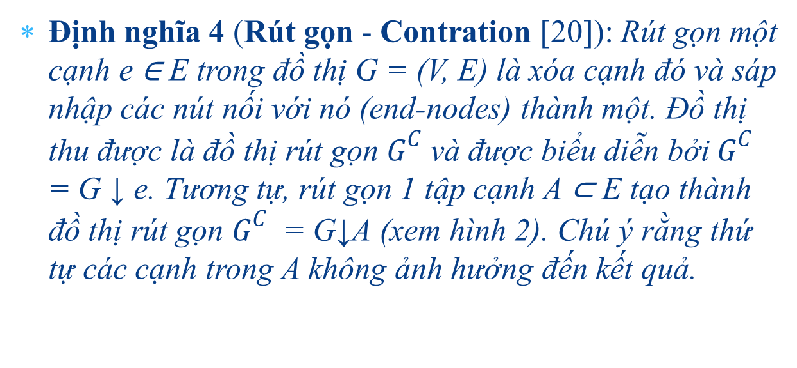
Định nghĩa
Định nghĩa 4 (Rút gọn - Contration [20]): Rút gọn một cạnh e ∈ E trong đồ thị G = (V, E) là xóa cạnh đó và sáp nhập các nút nối với nó (end-nodes) thành một. Đồ thị thu được là đồ thị rút gọn $G^{C}$ và được biểu diễn bởi $G^{C}$ = G ↓ e. Tương tự, rút gọn 1 tập cạnh A ⊂ E tạo thành đồ thị rút gọn $G^{C}$ = G↓A (xem hình 2). Chú ý rằng thứ tự các cạnh trong A không ảnh hưởng đến kết quả.

Slide 14
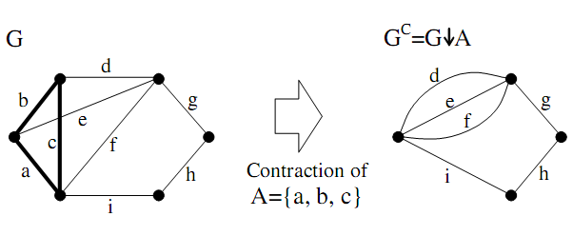
Rút gọn - Contration
Hình 2: Rút gọn có thể tạo nên các đa cạnh – multi-edges (các cạnh có chung đỉnh) và các self-loop (cạnh chỉ nối 1 đỉnh)

Slide 15
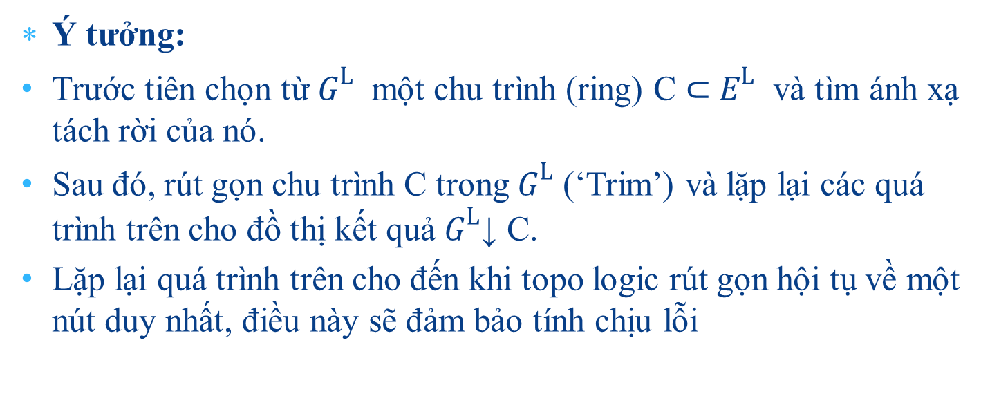
3. Giải thuật SMART
Ý tưởng:
Trước tiên chọn từ $G^{L}$ một chu trình (ring) C ⊂ $E^{L}$ và tìm ánh xạ tách rời của nó.
Sau đó, rút gọn chu trình C trong $G^{L}$ (‘Trim’) và lặp lại các quá trình trên cho đồ thị kết quả $G^{L}$↓ C.
Lặp lại quá trình trên cho đến khi topo logic rút gọn hội tụ về một nút duy nhất, điều này sẽ đảm bảo tính chịu lỗi
Notes:
Trước tiên lựa chọn từ topo logic $G^{L}$ một chu trình (ring) C ⊂ $E^{L}$ và ánh xạ tách rời của nó. Việc có ánh xạ tách rời của chu trình logic đảm bảo nó sẽ duy trì tính liên thông khi có 1 sợi quang đơn nào đó của nó bị lỗi. Nói cách khác, chu trình C sẵn sàng được ánh xạ bằng 1 cách 1-survivable. Bây giờ, chúng ta phải chú ý tới phần còn lại của đồ thị logic $G^{L}$ \ C và một kết nối chịu lỗi của $G^{L}$ \ C với C. Do đó chúng ta rút gọn chu trình C trong topo logic $G^{L}$ (ta ‘trim’ nó) và lặp lại các quá trình trên cho đồ thị kết quả $G^{L}$↓ C. Chúng ta lặp lại quá trình này cho đến khi topo logic rút gọn hội tụ về một nút duy nhất, điều này đảm bảo tính chịu lỗi

Slide 16
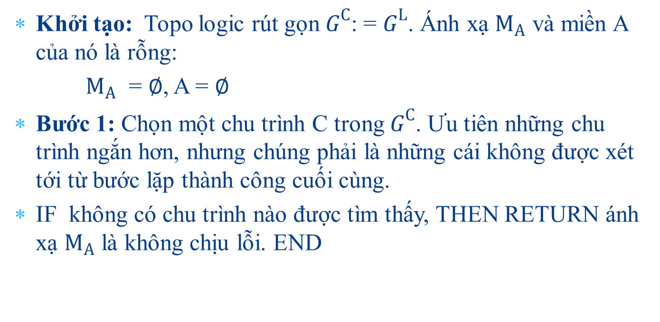
Mã giả
Khởi tạo: Topo logic rút gọn $G^{C}$: = $G^{L}$. Ánh xạ $M_{A}$ và miền A của nó là rỗng:
$M_{A}$ = ∅, A = ∅
Bước 1: Chọn một chu trình C trong $G^{C}$. Ưu tiên những chu trình ngắn hơn, nhưng chúng phải là những cái không được xét tới từ bước lặp thành công cuối cùng.
IF không có chu trình nào được tìm thấy, THEN RETURN ánh xạ $M_{A}$ là không chịu lỗi. END

Slide 17
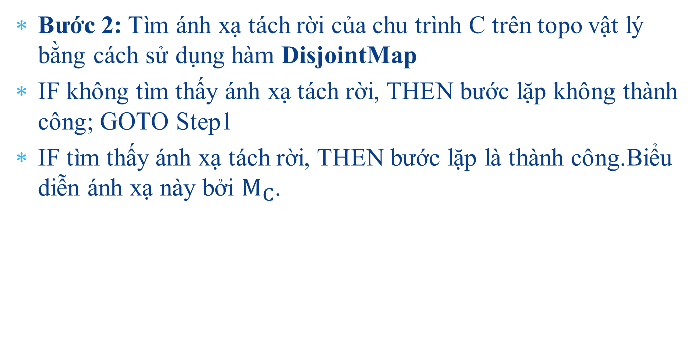
Mã giả
Bước 2: Tìm ánh xạ tách rời của chu trình C trên topo vật lý bằng cách sử dụng hàm DisjointMap
IF không tìm thấy ánh xạ tách rời, THEN bước lặp không thành công; GOTO Step1
IF tìm thấy ánh xạ tách rời, THEN bước lặp là thành công.Biểu diễn ánh xạ này bởi $M_{C}$.

Slide 18
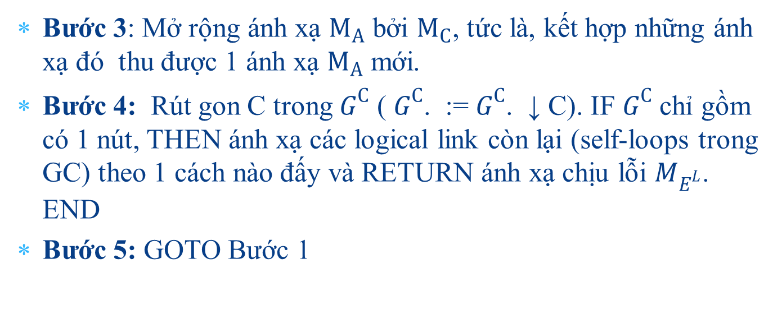
Mã giả
Bước 3: Mở rộng ánh xạ $M_{A}$ bởi $M_{C}$, tức là, kết hợp những ánh xạ đó thu được 1 ánh xạ $M_{A}$ mới.
Bước 4: Rút gon C trong $G^{C}$ ( $G^{C}$. := $G^{C}$. ↓ C). IF $G^{C}$ chỉ gồm có 1 nút, THEN ánh xạ các logical link còn lại (self-loops trong GC) theo 1 cách nào đấy và RETURN ánh xạ chịu lỗi $M_{E^{L}}$. END
Bước 5: GOTO Bước 1

Slide 19
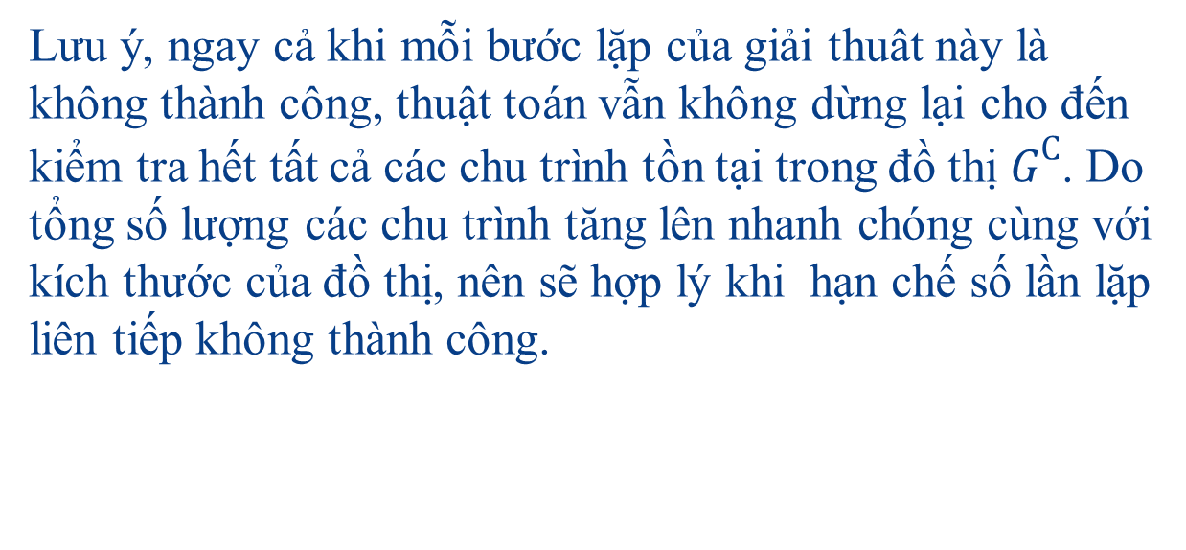
Chú ý
Lưu ý, ngay cả khi mỗi bước lặp của giải thuât này là không thành công, thuật toán vẫn không dừng lại cho đến kiểm tra hết tất cả các chu trình tồn tại trong đồ thị $G^{C}$. Do tổng số lượng các chu trình tăng lên nhanh chóng cùng với kích thước của đồ thị, nên sẽ hợp lý khi hạn chế số lần lặp liên tiếp không thành công.
Notes:
Trong báo cáo này, tác giả giới hạn số lần lặp thất bại liên tiếp là 10.

Slide 20
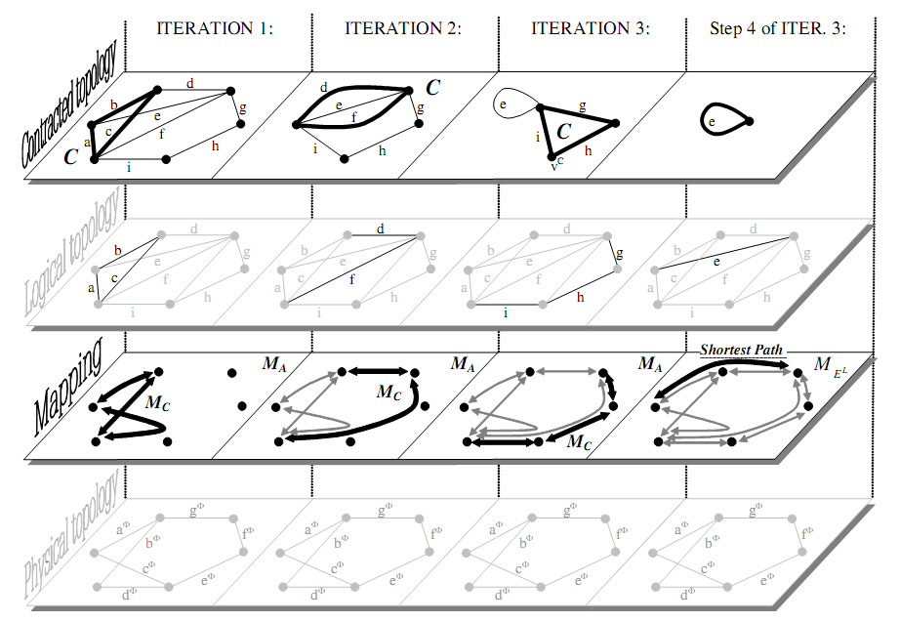
Notes:
Hình 3. Minh họa của giải thuật SMART. Chúng ta có bốn lớp, từ dưới lên trên lần lượt là: topo vật lý $G^{ø}$ , ánh xạ $M_{A}$, topo logic $G^{L}$, và topo logic rút gọn $G^{C}$. Trong khi chạy giải thuât SMART, chỉ có topo logic rút gọn $G^{C}$ và ánh xạ $M_{A}$ thay đổi từ bước lặp này sang bước lặp khác. Các topo logic và topo vật lý nằm trong bối cảnh, do đó chúng có màu xám. Tại mỗi bước lặp, một chu trình C được chọn từ lớp topo logic rút gọn và được bôi đậm. Ví dụ tại bước lặp 2, chúng ta có C = {d, f}. Sau đó, một ánh xạ tách rời $M_{C}$ được tìm cho chu trình này, nó được bôi đậm. (Tại mỗi bước lặp, các lightpaths có màu xám là những lightpaths được tìm thấy ở tất cả các lần lặp trước.). Tiếp theo, chu trình C được rút gọn, tạo thành 1 topo logic rút gọn mới $G^{C}$ và được sử dụng trong bước lặp tiếp theo. Khi $G^{C}$ đã hội tụ về một nút duy nhất, ánh xạ về cơ bản đã là 1-survivable. Tuy nhiên, có thể có một số logical links còn lại chưa được ánh xạ, hình thành self-loops trong $G^{C}$. Trong ví dụ này, e là một liên kết như vậy, chúng ta ánh xạ nó bằng 1 cách nào đấy (ở đây là là đường ngắn nhất). Bây giờ, chúng ta kết hợp các ánh xạ được tìm thấy trong mỗi lần lặp để có được ánh xạ $M_{E^{L}}$ (cột cuối cùng) của toàn bộ topo logic. Ánh xạ $M_{E^{L}}$ là 1-survivable.

Slide 21
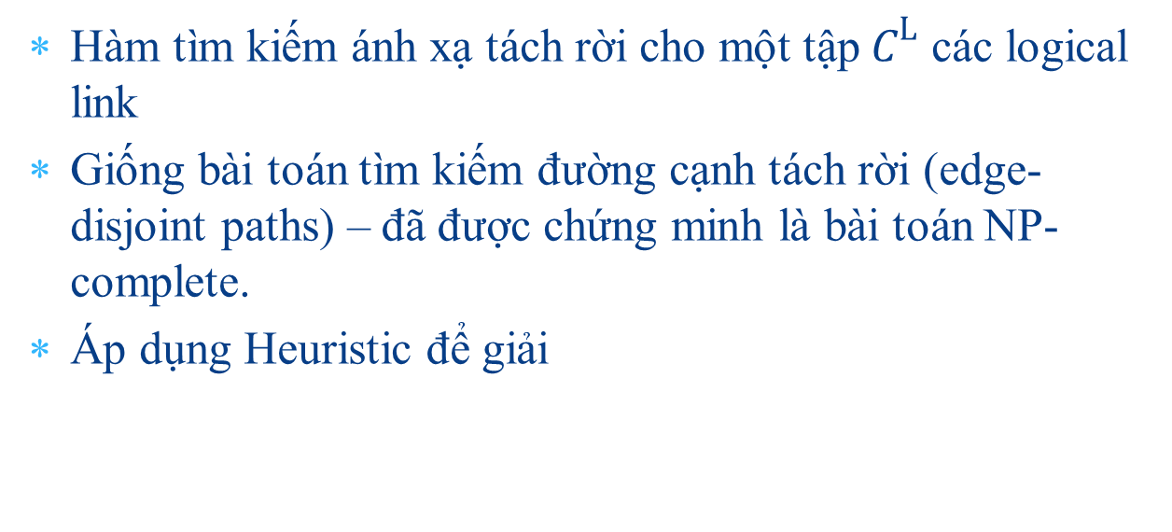
Hàm DisjointMap
Hàm tìm kiếm ánh xạ tách rời cho một tập $C^{L}$ các logical link
Giống bài toán tìm kiếm đường cạnh tách rời (edge-disjoint paths) – đã được chứng minh là bài toán NP-complete.
Áp dụng Heuristic để giải
Notes:
Heuristic Disjoint Map: Cho mỗi cạnh vật lý một trọng số (các trọng số này chỉ được sử dụng trong DisjointMap) và khởi tạo trọng số này bằng 1. Tại mỗi bước lặp, heuristic DisjointMap ánh xạ các logical link từ C với đường đi ngắn nhất (sử dụng giải thuật Dijkstra). Nếu không có liên kết vật lý nào được sử dụng quá một lần, giải pháp tách rời đã được tìm thấy. Nếu không, trọng số của mỗi liên kết vật lý được sử dụng nhiều hơn một lần sẽ được tăng lên, và một vòng lặp mới bắt đầu. Sau một số bước lặp thất bại, hàm DisjointMap thất bại.

Slide 22
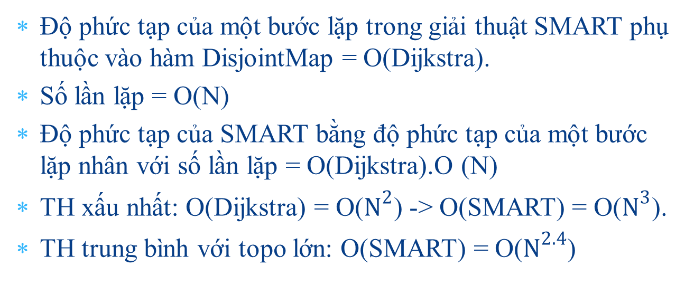
Độ phức tạp của SMART
Độ phức tạp của một bước lặp trong giải thuật SMART phụ thuộc vào hàm DisjointMap = O(Dijkstra).
Số lần lặp = O(N)
Độ phức tạp của SMART bằng độ phức tạp của một bước lặp nhân với số lần lặp = O(Dijkstra).O (N)
TH xấu nhất: O(Dijkstra) = O($N^{2}$) -> O(SMART) = O($N^{3}$).
TH trung bình với topo lớn: O(SMART) = O($N^{2.4}$)
Notes:
Độ phức tạp của một bước lặp trong giải thuật SMART phụ thuộc vào hàm DisjointMap, nó sử dụng O(1) lần giải thuât Dijkstra để tìm đường đi ngắn nhất. Do đó độ phức tạp của một bước lặp trong giải thuật SMART bằng độ phức tạp của giải thuât Dijkstra, tức là O(Dijkstra).
Bây giờ chúng ta thử ước tính số bước lặp cần thiết để SMART hội tụ đến một giải pháp chịu lỗi. Chúng ta cần ánh xạ O(N) cạnh. Một bước lặp thành công ánh xạ một chu trình ngắn, độ dài là hàm O(1). Vì vậy, chúng ta cần O(N) bước lặp thành công. Giữa hai lần lặp thành công bất kỳ, chúng ta có thể có một số bước lặp thất bai. Như đã giải thích ở Chú ý trong phần 3.1, khi triển khai thực tế, chúng ta giữ con số này là không đổi, tức là, hàm của O (1). Do đó, tổng số lần lặp là hàm O(N).
Độ phức tạp của SMART bằng độ phức tạp của một bước lặp nhân với số lần lặp = O (Dijkstra).O (N). Do trong trường hợp xấu nhất O (Dijkstra) = O($N^{2}$), nên trong trường hợp xấu nhất độ phức tạp của giải thuât SMART là O($N^{3}$), Tuy nhiên, với trường hợp trung bình thì đơn giản hơn. Trong mô phỏng cho topo lớn (xem Phần 5), chúng tôi quan sát thấy độ phức tạp của giải thuật bằng O($N^{2.4}$),

Slide 23
4.Các phiên bản mở rộng của SMART
SMART – Span : cho trường hợp lỗi tại nhịp.
SMART – Node : cho trường hợp lỗi tại nút.
SMART – DF (DF - Double-link failures ): cho trường hợp lỗi liên kết đôi

Slide 24
SMART-Span
Một ánh xạ được gọi là span-survivable nếu nó vẫn đảm bảo tính liên thông của đồ thị logic sau khi có lỗi ở bất kỳ sợi đơn nào hoặc sau khi 1 trong những multi-link spans (nhịp đa liên kết) bị cắt.
Thay đổi hàm DisjointMap xem các sợi trong 1 nhịp như là 1 lightpath
Notes:
Giả sử có 1 topo vật lý như trong hình 3. Sợi $d^{ø}$ và $e^{ø}$ được đặt trong cùng một nhịp. Để ánh xạ của chu trình đảm bảo tính chịu lỗi, hàm DisjointMap có thể xem các sợi này chỉ như là một lightpath (tức là gom $d^{ø}$, $e^{ø}$ lại thành 1 lightpath ). Ví dụ, tại bước lặp 3, ánh xạ hiện thời của chu trình C = {g, h, i} không được chấp nhận, vì việc cắt nhịp $d^{ø}$- $e^{ø}$sẽ tách đỉnh $v^{C}$ khỏi đồ thị. Nhưng nếu ta thay đổi cách chọn lightpath của cạnh logic i từ $M_{C}$(i) = {$d^{ø}$} thành $M_{C}$(i) = {$c^{ø}$, ​​$a^{ø}$, $b^{ø}$} , khi đó chu trình C vẫn còn liên thông sau khi cắt đồng thời sơi $d^{ø}$và sợi $e^{ø}$

Slide 25
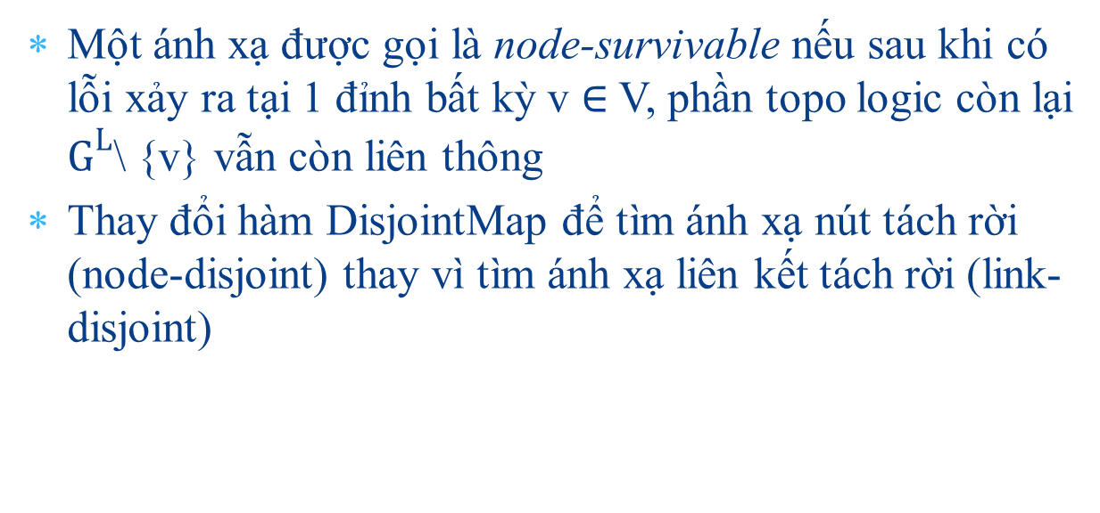
SMART-Node
Một ánh xạ được gọi là node-survivable nếu sau khi có lỗi xảy ra tại 1 đỉnh bất kỳ v ∈ V, phần topo logic còn lại $G^{L}$\ {v} vẫn còn liên thông
Thay đổi hàm DisjointMap để tìm ánh xạ nút tách rời (node-disjoint) thay vì tìm ánh xạ liên kết tách rời (link-disjoint)
Notes:
Node-survivable là bài toán khó giải quyết hơn so với 1-survivability. Tuy nhiên, SMART giải quyết vấn đề này khá hiệu quả. Chúng ta chỉ cần sửa hàm DisjointMap để nó tìm ánh xạ nút tách rời (node-disjoint) thay vì tìm ánh xạ liên kết tách rời (link-disjoint) (Tức là nếu như trước đó để đảm báo tính tách rời thì không có link nào được dùng quá 1 lần, thì nay là không có nút nào được dùng quá 1 lần ). Khi đó, sẽ không nút đơn nào bị lỗi có thể làm mất tính liên thông của ánh xạ chu trình này

Slide 26
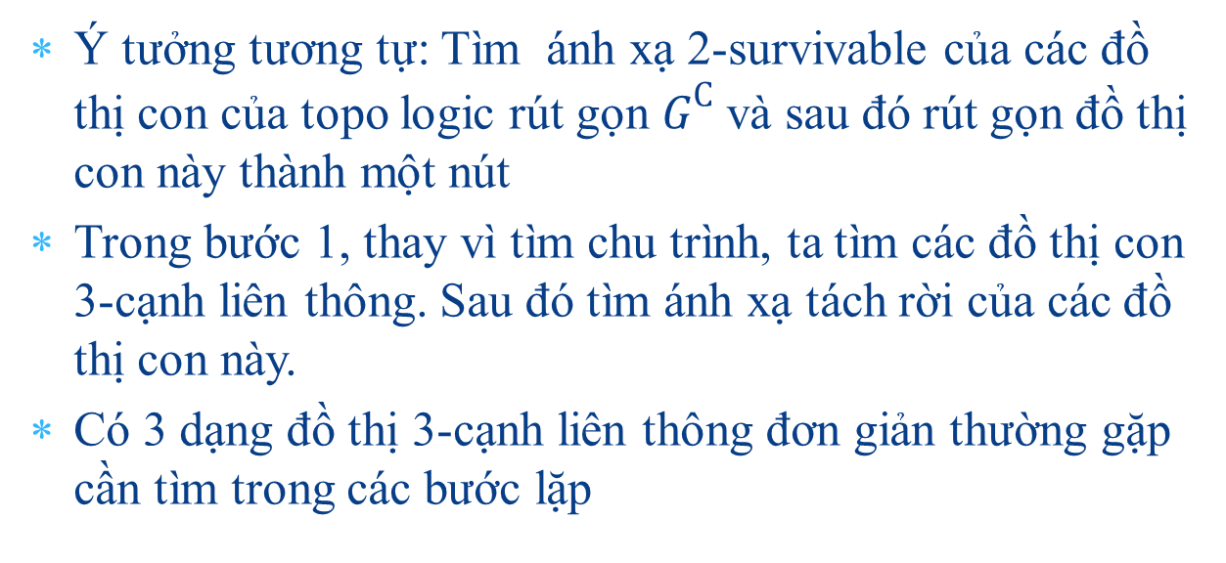
SMART-DF
Ý tưởng tương tự: Tìm ánh xạ 2-survivable của các đồ thị con của topo logic rút gọn $G^{C}$ và sau đó rút gọn đồ thị con này thành một nút
Trong bước 1, thay vì tìm chu trình, ta tìm các đồ thị con 3-cạnh liên thông. Sau đó tìm ánh xạ tách rời của các đồ thị con này.
Có 3 dạng đồ thị 3-cạnh liên thông đơn giản thường gặp cần tìm trong các bước lặp
Notes:
Trước đây, trong trường hợp lỗi đơn, đồ thị con đơn giản nhất chúng ta có thể tìm thấy là chu trình, ánh xạ tách rời của chu trình này đảm bảo tính 1-survivability cho nó . Trong trường hợp lỗi liên kết đôi, các đồ thị con phải tìm sẽ phức tạp hơn vì it nhất chúng phải đảm bảo tính 3-cạnh liên thông ( 3-edge-connected)

Slide 27
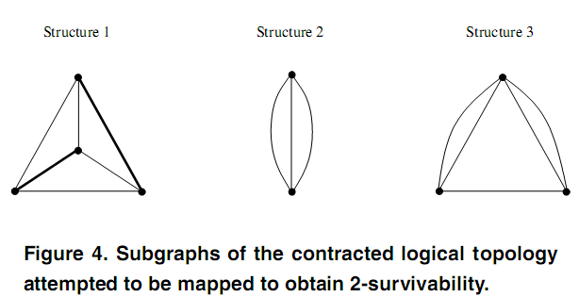
SMART-DF
Notes:
Hình 4 biểu diễn ba cấu trúc đã được các tác giả sử dụng. Chú ý rằng chỉ có hình đầu tiên là dạng đồ thị đơn giản không có đa cạnh (giữa 2 nút có nhiều hơn 1 cạnh). Trong thực tế, nó là đồ thị 3-cạnh liên thông đơn giản, nhỏ nhất có thể. Do topo logic cũng là một đồ thị đơn giản, chỉ có cấu trúc đầu tiên là có thể được tìm thấy tại bước lặp đầu của giải thuật .Tuy nhiên, tại các bước lặp tiếp theo chúng ta phải làm việc trên các topo logic rút gọn, chúng có thể là đa cạnh (multi-edges) và tự lặp (self-loop : cạnh có đỉnh đầu và đỉnh cuối trùng nhau). Khi đó các cấu trúc 2 và 3 sẽ trở nên hữu ích.
Ví dụ các ánh xạ của cấu trúc 1 không nhất thiết phải là hoàn toàn tách rời - hai cạnh in đậm trong hình 4.1 có thể cùng sử dụng các liên kết vật lý, mà vẫn đảm bảo tính 2-survicability của toàn bộ cấu trúc 1 (giả định rằng các lightpaths còn lại là link-disjoint). Cặp cạnh tương tự có thể được tìm thấy trong cấu trúc 3. Với lý do như vậy, chúng ta không cần thiết phải mở rộng tập các cấu trúc cần tìm ở Bước 1, mà chỉ cần dùng các cấu trúc trong hình 4. Đó là những topo 3-cạnh liên thông thường gặp nhất trong các bước lặp của giải thuật.

Slide 28
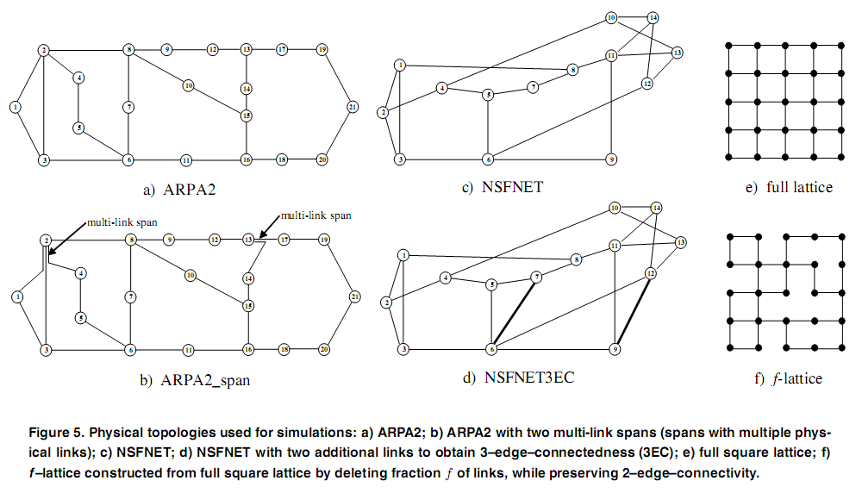
5. So sánh kết quả mô phỏng của một số giải thuật
Notes:
Hình 5: Các topo vật lý được sử dụng trong quá trình chạy mô phỏng các giải thuật
Một số hiệu chỉnh của đồ thị tiêu chuẩn cho vấn đề lỗi nhịp (b) và lỗi liên kết đôi (d). Để mô phỏng các mạng quy mô lớn, các tác giả tạo ra các lattices vuông ngẫu nhiên (e, f) (In mathematics, the square lattice is a type of lattice in a two-dimensional Euclidean space. It is the two-dimensional version of the integer lattice. It is one of the five types of two-dimensional lattices as classified by their symmetry groups; its symmetry group is known symbolically as p4m.).
Các topo logic là các đồ thị ngẫu nhiên và xác đồ thị ngẫu nhiên có bậc là hằng số, cả 2 đều có số bậc nút trung bình khác nhau. Chúng tôi cũng sử dụng các ngăn xếp của 300 topo đồng nhất với những cái được sử dụng trong [7]. (E. Modiano and A. Narula-Tam. Survivable lightpath routing: a new approach to the design of WDM-based networks. IEEE Journal on Selected Areas in Communications, 20(4):800–809, May 2002.)

Slide 29
So sánh kết quả mô phỏng
Việc chạy mô phỏng được tiến hành cho các giải thuật khác nhau trong các tình huống lỗi khác nhau và trên các quy mô mạng khác nhau
Các giải thuật : ILP, ILP-Relax, Tabu Search, Simple Layout, SMART, SMART-Span, SMART-DF
Các tình huống lỗi: 1-survivability (1 liên kết đơn bị lỗi), Span failure survivability, Node failure survivability, 2–survivability

Slide 30
1-survivability
Các giải pháp cho vấn đề 1-survivability thường tính đến 1 số ràng buộc về dung lượng sợi quang, độ trễ, số lượng và vị trí các thiết bị chuyển đổi bước sóng.
Để đơn giản, bỏ qua các ràng buộc, so sánh SMART với các giải thuật tập trung vào tính 1- survivability: ILP, Tabu Search và Simple Layout.

Slide 31
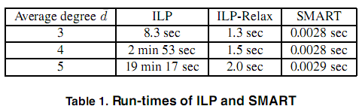

1-survivability - ILP
Topo vật lý NSFNET (hình 5c), Topo logic là 300 đồ thị ngẫu nhiên có bậc $\overline{d}$ = 3, 4 và 5 như trong tài liệu [7]
Notes:
[7]. (E. Modiano and A. Narula-Tam. Survivable lightpath routing: a new approach to the design of WDM-based networks. IEEE Journal on Selected Areas in Communications, 20(4):800–809, May 2002.)
Chúng tôi chạy giải thuật SMART cho cùng một topo như trong [7], cụ thể NSFNET là topo vật lý và topo logic là 300 đồ thị ngẫu nhiên có bậc $\overline{d}$ = 3, 4 và 5 như trong [7] . Một ánh xạ 1-survivable được tìm thấy trong tất cả các lần chạy khi sử dụng ILP, ILP-Relax và SMART. Vì vậy khá là thú vị để so sánh thời gian chạy của các giải thuât. Các máy tính chạy giải thuât không giống nhau, nhưng cũng khá tương đương (Sun Sparc Ultra-10 và Pentium 500). Tuy nhiên, chúng tôi phải nhấn mạnh rằng SMART đã được cài đặt bằng C++ thuần trong khi, ILP đòi hỏi một chương trình chuyên dụng (CPLEX) , điều này ảnh hưởng đáng kể đến kết quả. Thời gian chạy trong [7] được thể hiện trong Bảng 1. Cột cuối cùng cho thấy kết quả của giải thuật SMART. Giải thuật SMART nhanh hơn gấp 10 mũ vài lần giải thuật ILP thuần, và khoảng ${10}^{3}$ lần so với phiên bản nới lỏng của ILP. Lưu ý rằng bậc của topo logic thực tế không ảnh hưởng đến thời gian chạy của SMART. Điều này là do hầu hết thời gian xử lý được dùng cho việc tìm kiếm ánh xạ 1-survivable (hội tụ của topo logic rút gọn về 1 nút); các liên kết logic còn lại (ví dụ như cạnh tự lặp e trong hình 3) được ánh xạ bởi các giải thuât tìm đường đi ngắn nhất Dijkstra, giải thuật này tốn thời gian không đáng kể.

Slide 32
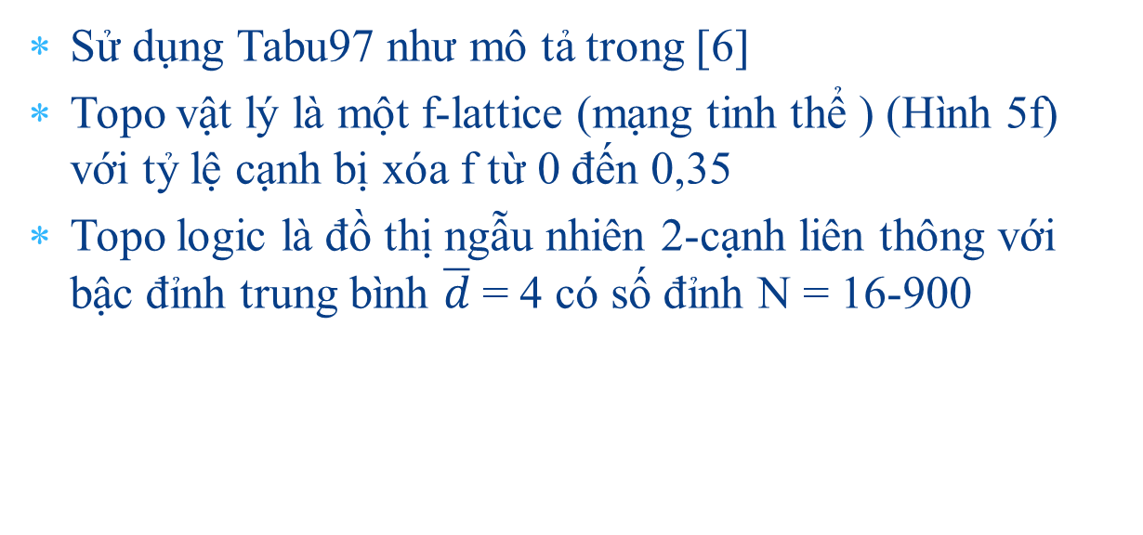
1-survivability – Tabu Search
Sử dụng Tabu97 như mô tả trong [6]
Topo vật lý là một f-lattice (mạng tinh thể ) (Hình 5f) với tỷ lệ cạnh bị xóa f từ 0 đến 0,35
Topo logic là đồ thị ngẫu nhiên 2-cạnh liên thông với bậc đỉnh trung bình $\overline{d}$ = 4 có số đỉnh N = 16-900
Notes:
[6] J. Armitage, O. Crochat, and J. Y. Le Boudec. Design of a Survivable WDM Photonic Network. Proceedings of IEEE INFOCOM 97, April 1997.

Slide 33
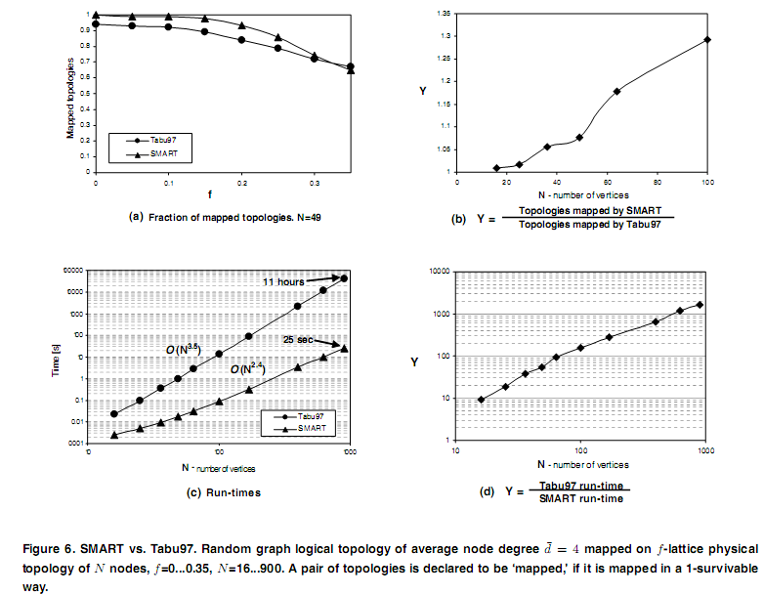
Notes:
Hình 6a, b liên quan đến hiệu năng của giải thuât, tức là, khả năng tìm thấy ánh xạ 1-survivable. Trong hình 6a, tỷ lệ của các topo được ánh xạ thành công được vẽ cùng với tỷ lệ cạnh xóa f cho topo có số cạnh là hằng số N = 49. Chúng tôi quan sát thấy tỷ suất của topo được ánh xạ trong giải thuật SMART cao hơn đáng kể so với giải thuật Tabu97. Nhìn chung, Hình 6a cũng khẳng định rằng ánh xạ cùng 1 topo logic trên các topo vật lý thưa hơn sẽ khó khăn hơn.
Hình 6b mô tả sự phụ thuộc của hiệu năng giải thuât với kích thước của topo. Ưu điểm của SMART tăng cùng với N, với N = 16 tỷ lệ này là không đáng kể nhưng với N = 100 tỷ lệ đã đạt tới 30%. Một lần nữa, điều này là do SMART đã chia để trị. Với N nhỏ, không có nhiều cái để chia và SMART không thể tận dụng đặc tính này của nó.
Khá là thú vị xem xét thời gian chạy của các giải thuât. Do cài đặt của Tabu97 đồng nhất với cài đặt của SMART (cả 2 đều viết bằng C + +, sử dụng cùng các cấu trúc và hàm), nên sẽ hợp lý để so sánh thời gian xử lý thực sự của chúng. Chúng được đưa ra trong hình. 6c dưới dạng đồ thị log-log sccale. Các đường cong gần như tuyến tính, do đó độ phức tạp của giải thuât là đa thức, với O ($N^{3.5}$) cho Tabu97 và O ($N^{2.4}$) cho SMART. Cả hai giá trị này đều phù hợp với giới hạn tối đa trong lý thuyết, đó là O ($N^{4}$) [6] và O ($N^{3}$), tương ứng. Chú ý rằng Tabu97 mất khoảng 11 giờ để giải quyết trường hợp topo 900 nút, trong khi SMART chỉ mất 25 giây. Hình 6d là một so sánh trực tiếp về thời gian chạy của hai giải thuật. SMART nhanh hơn Tabu97 theo hàm 10 mũ, một lần nữa sự khác biệt phụ thuộc lớn vào N.

Slide 34
1-survivability – Simple Layout
Giải thuât Simple Layout Algorithm do Sasaki đề xuất trong [13], tương tự như SMART, cũng sử dụng nguyên lý chia để trị.
Topo vật lý và topo logic tương tự như trong trường hợp Tabu Search
Thời gian chạy của Simple Layout Algorithm ít hơn khoảng 3 lần so với SMART
Tỷ lệ topo được ánh xạ (1-survivability) khi dùng Simple Layout Algorithm nhỏ hơn rất nhiều so với SMART.
Notes:
[13] G. H. Sasaki, C.-F. Su, and D. Blight. Simple layout algorithms to maintain network connectivity under faults. In Proceedings of the 2000 Annual Allerton Conference, 2000.

Slide 35
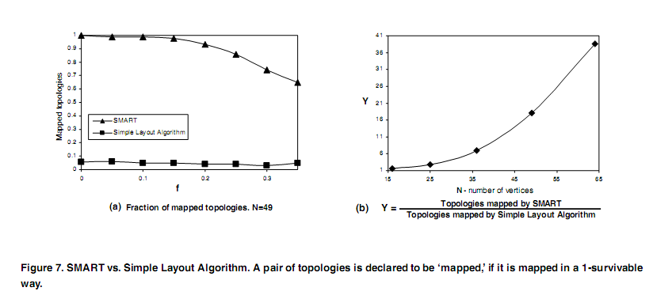
1-survivability – Simple Layout
Notes:
Tuy nhiên, như minh họa trong hình 7, tỷ lệ topo được ánh xạ (1-survivability) khi dùng Simple Layout Algorithm nhỏ hơn rất nhiều so với SMART. Mặc dù với N = 16 sự khác biệt là không đáng kể, nhưng với N = 64 nó đã gấp 40 lần. Nguyên nhân dẫn đến hiệu năng nghèo nàn của Simple Layout Algorithm và sự phụ thuộc mạnh vào kích thước của topo là như sau. Khi xây dựng, Simple Layout Algorithm chỉ ngăn chặn các nút đơn khỏi bị tách ra trong trường hợp một sợi bị lỗi. Do đồ thị nhỏ (tác giả sử dụng topo 6 nút cho các mô phỏng), sự tách ra của một nút đơn là trường hợp phổ biến nhất của mất kết nối, Simple Layout Algorithm khi đó sẽ hiệu quả. Nhưng với các đồ thị lớn, sẽ càng có thêm khả năng chia tách thành các đồ thị con lớn hơn (hơn một nút đơn). Simple Layout Algorithm không tính đến chúng, khiến cho hiệu năng giảm đáng kể. Đây là một bằng chứng cho thấy tính chịu lỗi là một vấn đề khó và đòi hỏi các giải thuât tương đối phức tạp.

Slide 36
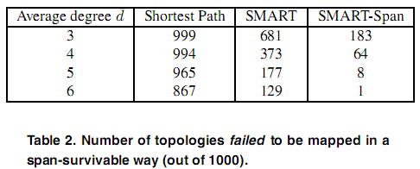

Span failure survivability
Topo vật lý là mạng ARPA2 với 2 nhịp đa liên kết
Các topo logic là các đồ thị 2-cạnh liên thông ngẫu nhiên có bậc nút trung bình $\overline{d}$= 3 ... 6. Với mỗi $\overline{d}$ có 1000 topo.
Notes:
Các kết quả được trình bày trong Bảng 2. Giải thuật đường đi ngắn nhất và giải thuật SMART (không có bảo vệ nhịp) được đưa vào để tham khảo. Kết quả cho thấy chỉ vài nhịp đa liên kết có thể làm mất tính chịu lỗi khi ánh xạ không tính đến nó.Tuy nhiên, SMART-Span cho phép bảo vệ hiệu quả. Thời gian chạy của SMART và SMART-Span (không được thể hiện ở đây) là có thể so sánh được.

Slide 37
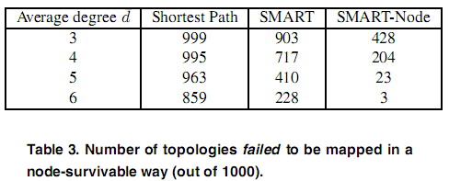
Node failure survivability
Topo vật lý là mạng ARPA2 hình 5a
Topo logic giống trường hợp Span failure survivability
Notes:
Kết quả của mô phỏng này được trình bày trong Bảng 3. SMART-Node có hiệu năng khá tốt và thời gian chạy của nó (không được hiển thị ở đây) chỉ hơi cao hơn SMART thuần 1 chút.

Slide 38
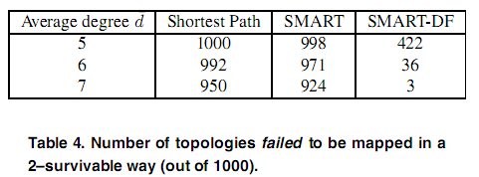

2-survivability
Topo vật lý là mạng NSFNET3EC hình 5d
Các topo logic là các đồ thị 3-cạnh liên thông ngẫu có bậc đỉnh trung bình là $\overline{d}$ = 5 ... 7
Notes:
Chú ý rằng bậc các topo logic lớn hơn so với các ví dụ trước đó, bởi vì 2-survivability đòi hỏi các topo phải liên thông mạnh hơn. Bảng 4 trình bày các kết quả. Rõ ràng, SMART thuần là hoàn toàn không hiệu quả khi đối mặt với những lỗi liên kết đôi, trong khi đó, SMART-DF thực hiện tốt hơn rất nhiều. Thời gian chạy của SMART-DF (không được hiển thị ở đây) lâu hơn 3 lần so với của SMART.
Các tác giá cũng đã thử nghiệm SMART-DF cho những topo lớn, có N = 49. Các topo vật lý là 3-cạnh liên thông f-lattice, trong đó f = 0,1. Bốn đỉnh góc của f-lattice này được bổ sung kết nối với các đỉnh gần nhất (trên đường chéo) để có thể là 3-cạnh liên thông. Topo logic là đồ thị ngẫu nhiên 3-cạnh liên thông có bậc nút trung bình bằng 7. SMART-DF đã ánh xạ được 732 trong số 1000 topo. Thời gian chạy trung bình là 0,08 giây, chỉ lâu hơn 4 lần thời gian chạy của SMART thuần trong cùng điều kiện. Những thời gian này được ghi nhận trong lúc chạy mà không cần xác minh tính 2-survivability. Điều này là bởi quá trình xác minh đã đóng một vai trò rất quan trọng trong trường hợp lỗi liên kết đôi. Thời gian xác minh tính 2-survivability trung bình gấp đôi tổng thời gian để SMART-DF tự ánh xạ, nó kéo dài khoảng 0,15 giây. Điều này là do việc kiểm tra tính liên thông của topo logic phài tiến hành cho | $E^{ø}$ | ( | $E^{ø}$ |- 1 ) / 2 cặp sợi (Trong đó | $E^{ø}$| là số cạnh trong topo vật lý). Chú ý rằng, việc xác minh tính 1-survivability chỉ đòi hỏi kiểm tra | $E^{ø}$ | lần, vậy nên việc xác minh tính 2-survivability có độ phức tạp lớn hơn ( |$E^{ø}$|- 1 ) / 2 lần so với xác minh 1-survivability. Trong trường hợp của chúng tôi, | $E^{ø}$| = 80, tỷ lệ sẽ là gấp khoảng 40 lần. Quả thật, thời gian xác minh tính 1-survivability trong tình huống này nằm trong khoảng từ 0.004 ≈ 0,15/ 40 giây. Hãy nhớ lại rằng trong các phương pháp tiếp cận heuristic tiêu chuẩn (ví dụ, Tabu Search hoặc mô phỏng luyện kim), giải pháp tạm thời được đánh giá (kiểm tra) nhiều lần trước khi hội tụ tới kết quả cuối cùng. Do đó, tổng thời gian chạy của các heuristics này bị chi phối bởi thời gian đánh giá giải pháp. Do việc xác minh tính 2-survivability có độ phức tạp lớn hơn(|$E^{ø}$| -1) / 2 lần so với xác minh tính 1-survivability, khả năng mở rộng như của Tabu Search tìm ánh xạ 2 -survivable sẽ bị hạn chế đáng kể, trái với cách tiếp cận SMART-DF.

Slide 39
Kết luận và hướng nghiên cứu
Giải thuât SMART có vẻ như là 1 kỹ thuật rất hứa hẹn để xây dựng ánh xạ chịu lỗi trong mạng WDM. Các mô phỏng đã chỉ ra rằng SMART nhanh hơn gấp 100-1000 lần so với các giải thuật trước đó và có nhiều khả năng mở rộng hơn. Hơn nữa SMART còn tỏ ra thích hợp để giải quyết các tình huống lỗi tại nhịp, nút và lỗi kép. Đây có lẽ là lần đầu tiên, những tình huống lỗi trên được giải quyết bởi IP Restoration.

Slide 40
Kết luận và hướng nghiên cứu
Trong tương lai, đưa ra các phân tích chính thức cũng như chứng minh tính đúng đắn của giải thuật.
Áp dụng cho các trường hợp thực tế có tính đến các ràng buộc về dung lượng, bước sóng, lưu lượng mạng,..

Slide 41


